Slide 1

ПРОЕКТ
Разработка «Интернет-магазина велосипедов»
Санкт-Петербург

Slide 2
ПОСТАНОВКА ЗАДАЧ
2
Разработать модель сайта.
Для хранения на сервере информации необходимо разработать и создать базу данных.
Создать сайт.
Необходимо предусмотреть возможность поиска.
Необходимо ввести систему регистрации пользователей.
Разграничить доступ для пользователя и администратора;
Администратор должен иметь возможность управлять работой приложения.
Сайт должен быть адаптивен.

Slide 3


ПРОГРАММНЫЕ СРЕДСТВА
3
ASP.NET MVC
Bootstrap

Slide 4
СТРУКТУРНАЯ СХЕМА САЙТА
4
Сайт
Главная страница
Контакты
Велосипеды
Вход
Заказы
Регистрация
Создать новый товар
Товар 1
Товар N
Заказ 1
Заказ N
Подробно
Редактировать
Удалить
Подробно
Редактировать
Удалить
Подробно
Редактировать
Удалить
Подробно
Редактировать
Удалить

Slide 5
СХЕМА БАЗЫ ДАННЫХ (БД)
5
Bike
BikeID
Img
MakerID
BikeTID
Weight
Wheel
Frame
Number
Price
BikeComment
Bid
BidID
FirstName
LastName
Address
Phone
BikeID
BidDate
BidComment
Maker
MakerID
NameMaker
1
1
∞
∞
∞
BikeT
BikeTID
NameT
1

Slide 6
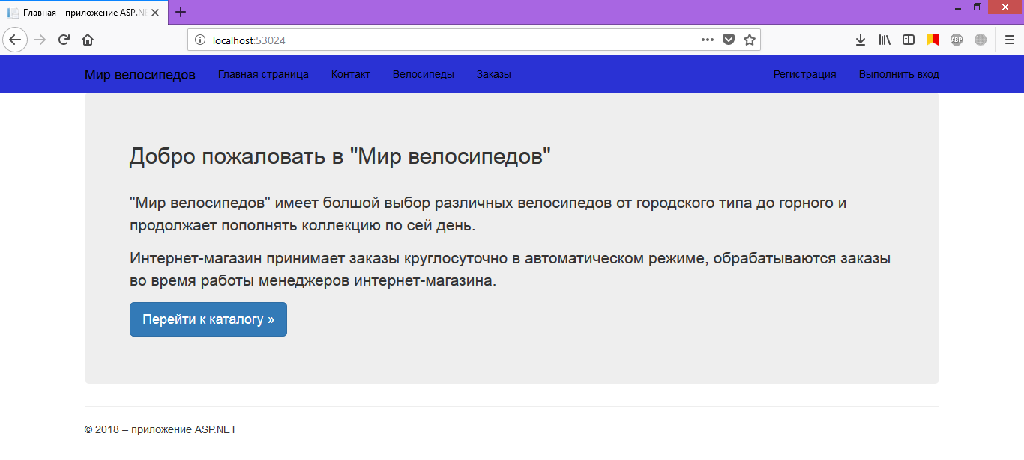
ГЛАВНАЯ СТРАНИЦА
6

Slide 7
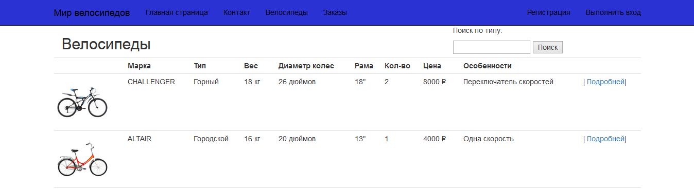
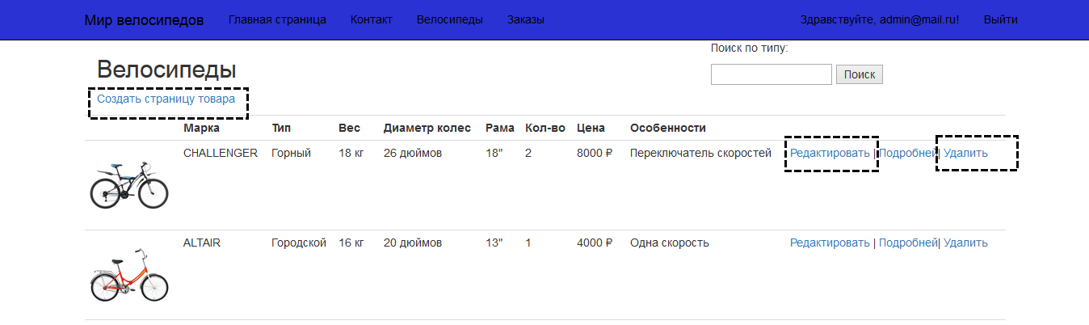
КАТАЛОГ ВЕЛОСИПЕДОВ
7
Пользователь:
Администратор:

Slide 8
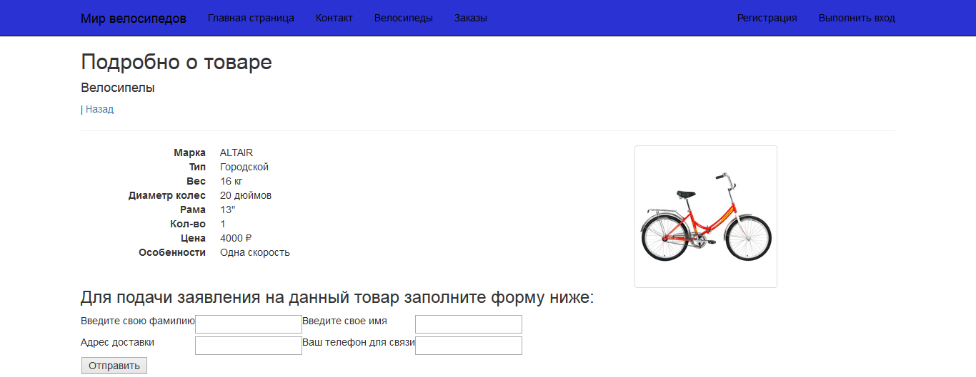
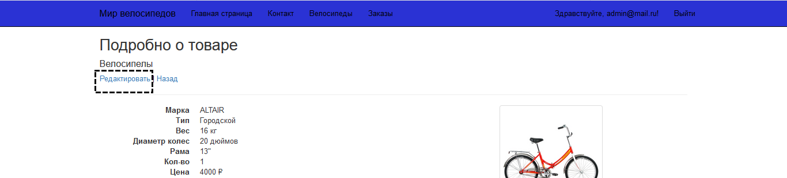
СТРАНИЦА ТОВАРА
8
Пользователь:
Администратор:

Slide 9
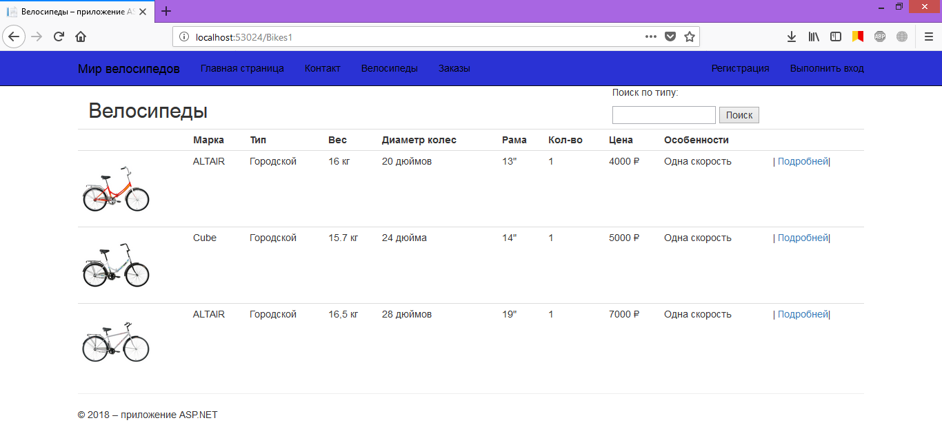
РЕАЛИЗАЦИЯ ПОИСКА
9

Slide 10

10
ВОЗМОЖНОСТИ ПОЛЬЗОВАТЕЛЯ

Slide 11
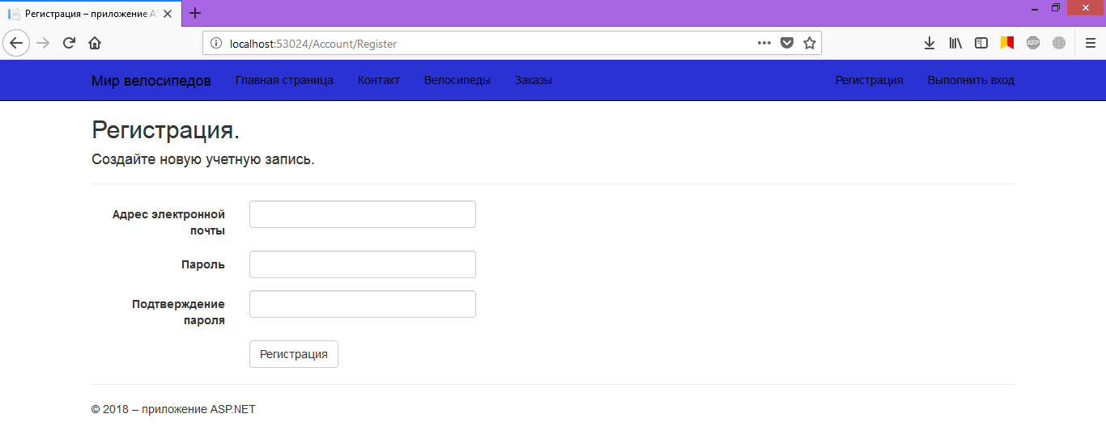
РЕГИСТРАЦИЯ ПОЛЬЗОВАТЕЛЯ
11

Slide 12
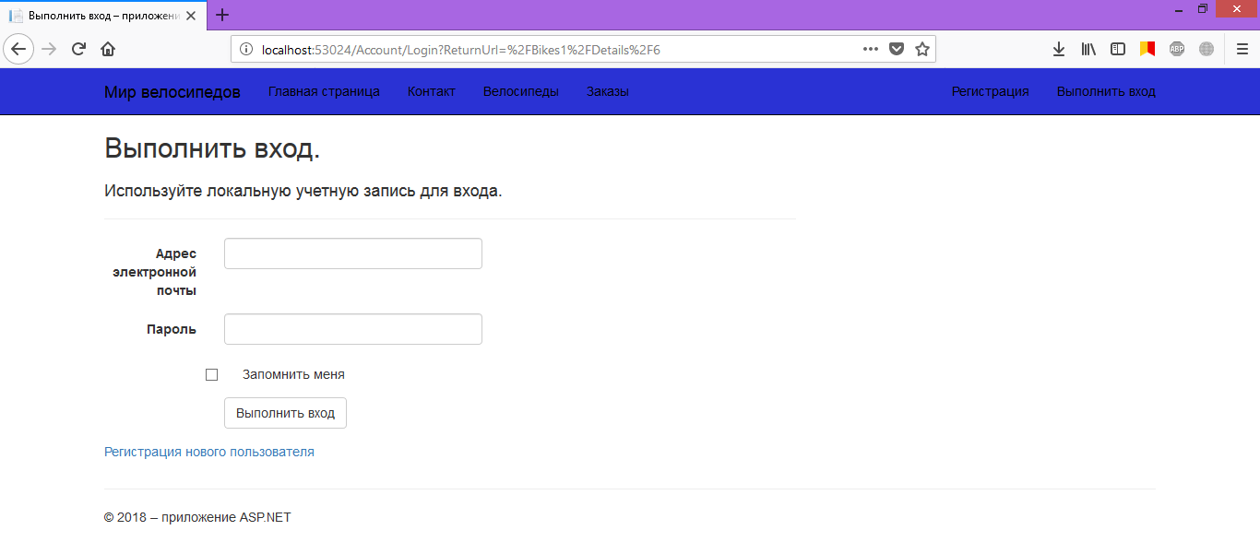
АВТОРИЗАЦИЯ ПОЛЬЗОВАТЕЛЯ
12

Slide 13

ИНДИКАТОР АВТОРИЗАЦИИ ПОЛЬЗОВАТЕЛЯ
13

Slide 14
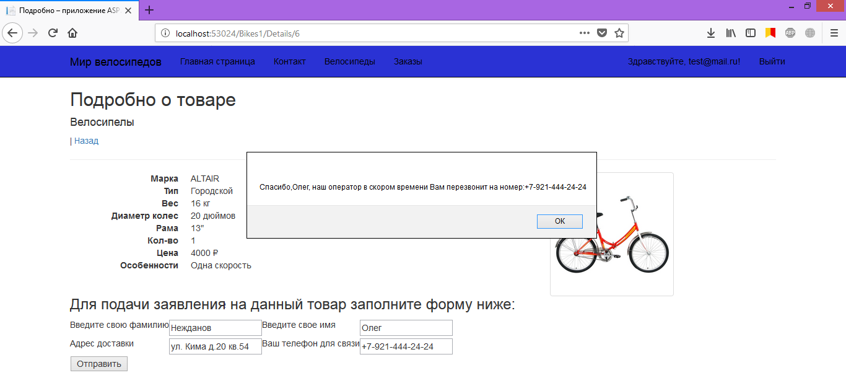
ОТПРАВКА ЗАКАЗА
14

Slide 15
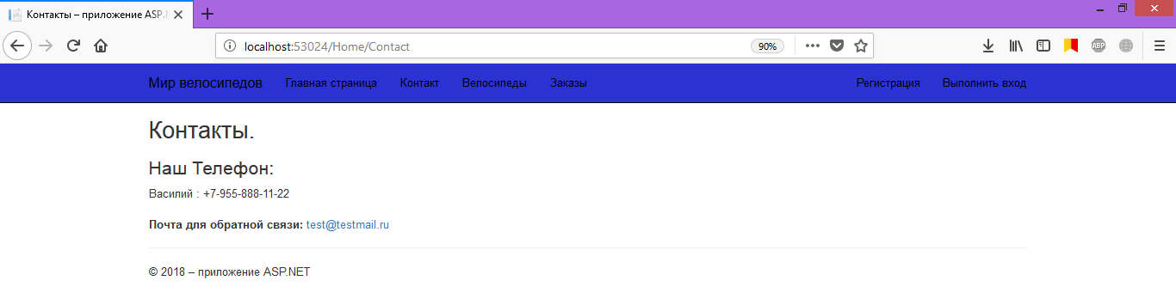
СТРАНИЦА «КОНТАКТЫ»
15

Slide 16
16
ВОЗМОЖНОСТИ АДМИНИСТРАТОРА

Slide 17
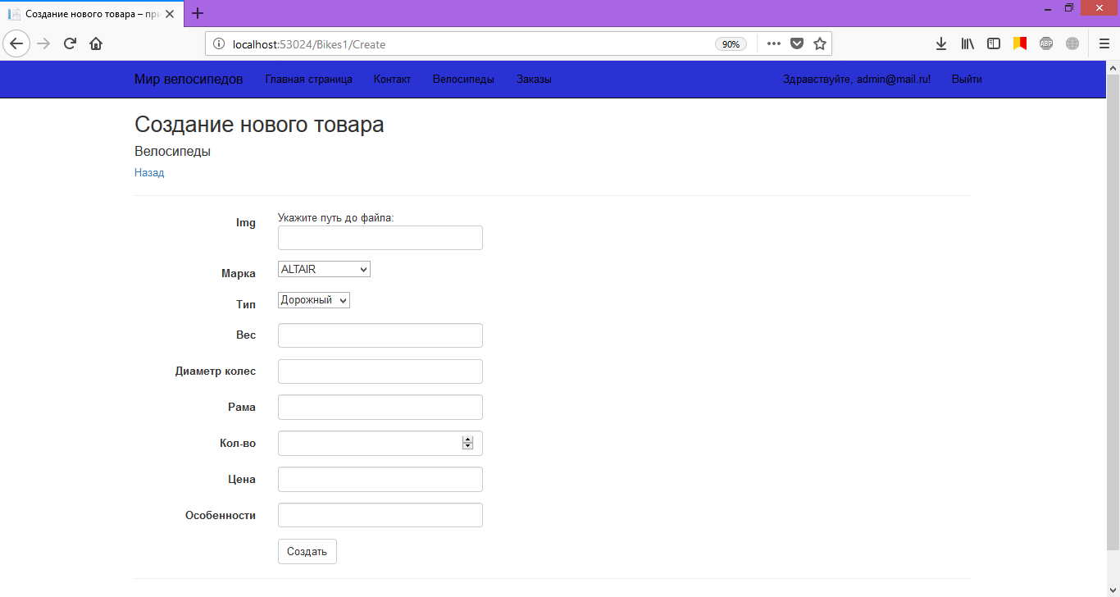
СОЗДАНИЕ НОВОГО ТОВАРА
17

Slide 18
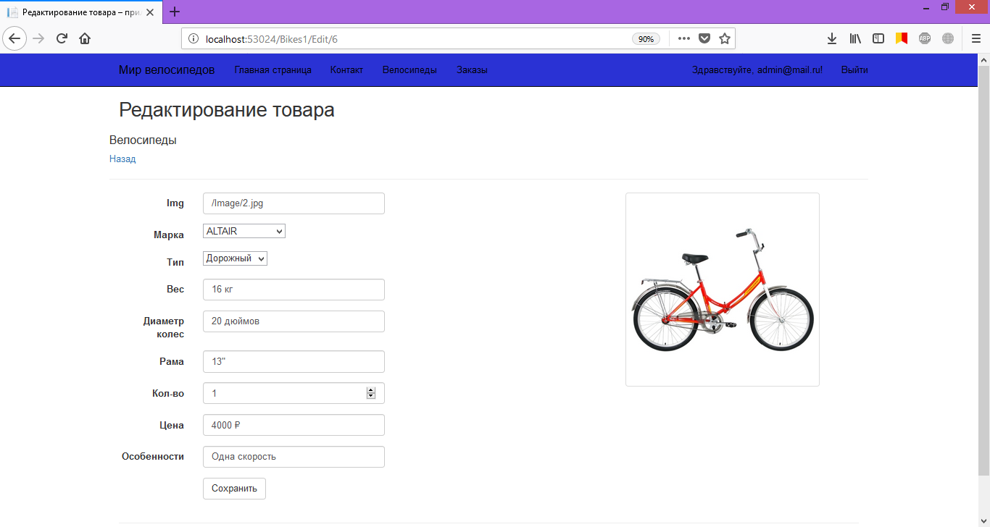
РЕДАКТИРОВАНИЕ ТОВАРА
18

Slide 19
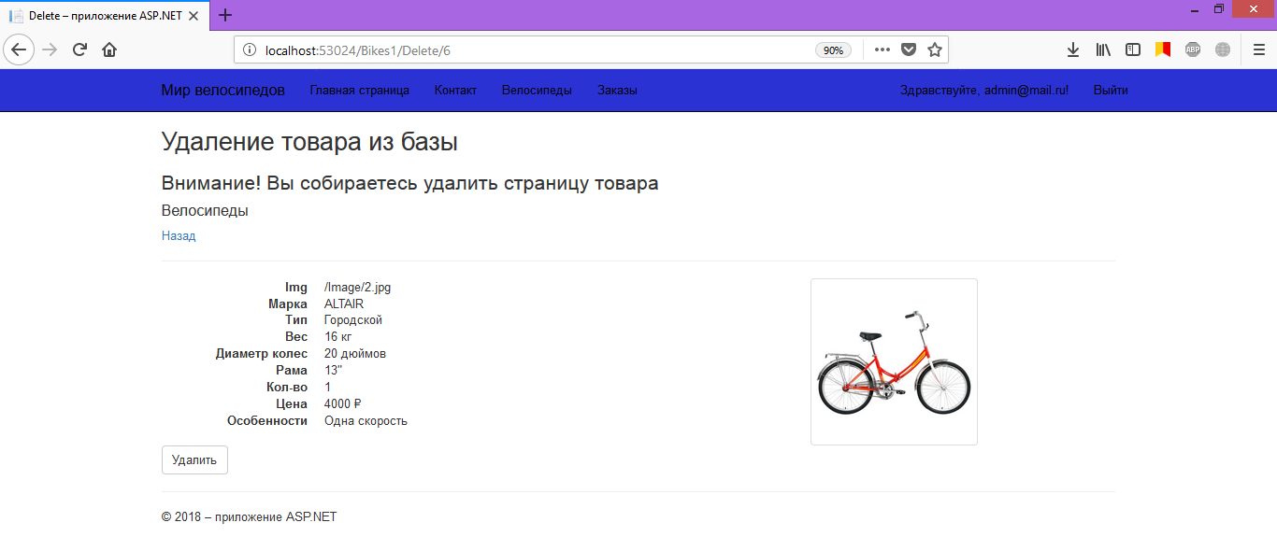
УДАЛЕНИЕ ТОВАРА ИЗ БАЗЫ
19

Slide 20
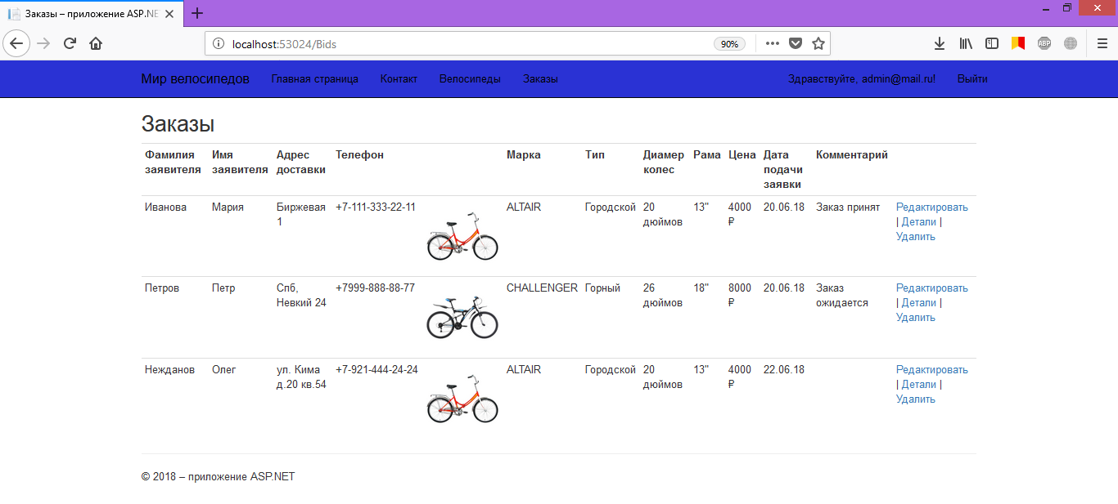
СТРАНИЦА «ЗАКАЗЫ»
20

Slide 21
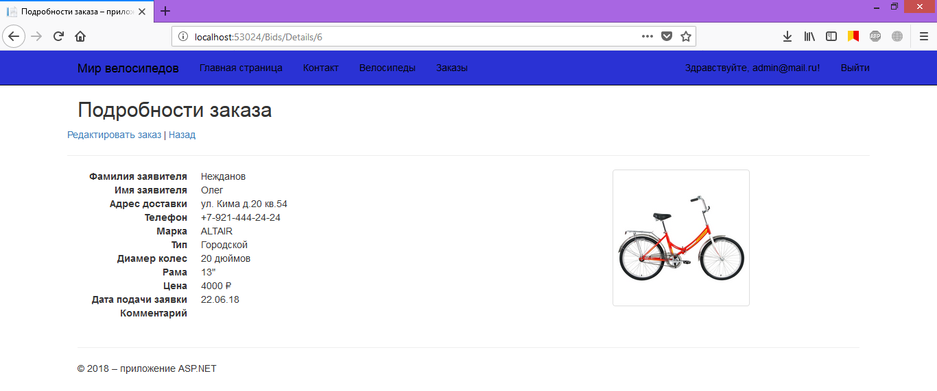
ПОДРОБНОСТИ ЗАКАЗА
21

Slide 22
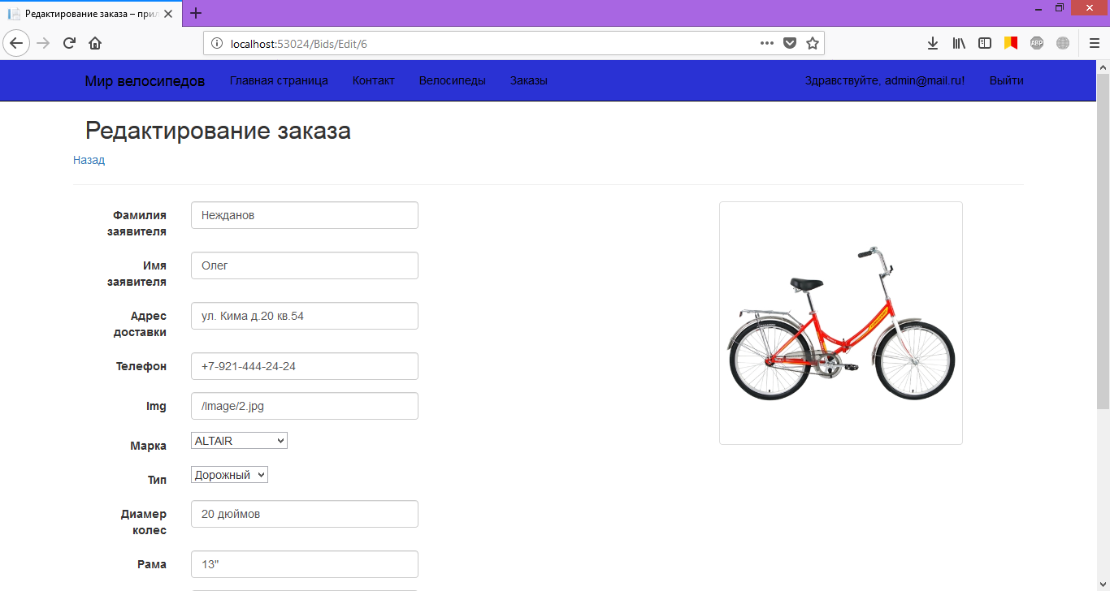
РЕДАКТИРОВАНИЕ ЗАКАЗА
22

Slide 23
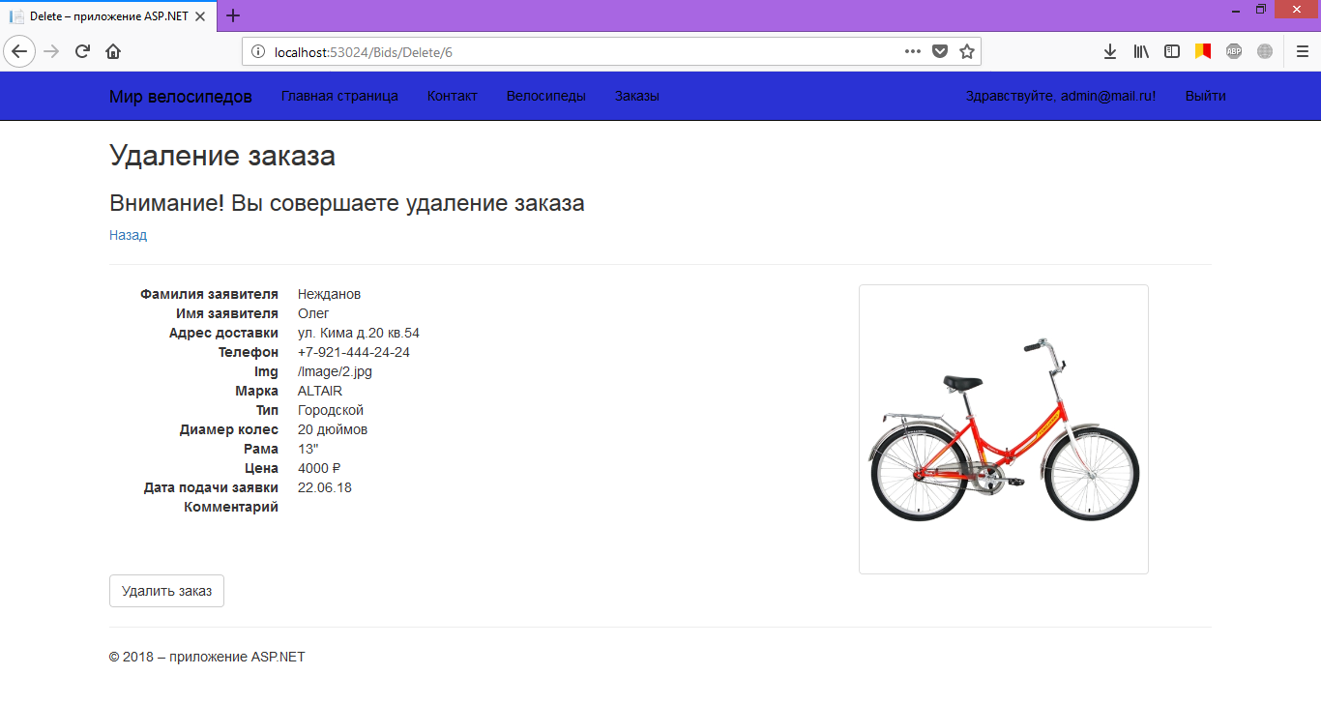
УДАЛЕНИЕ ЗАКАЗА
23

Slide 24
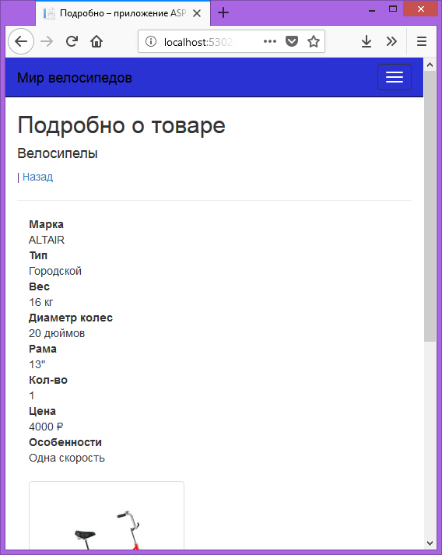
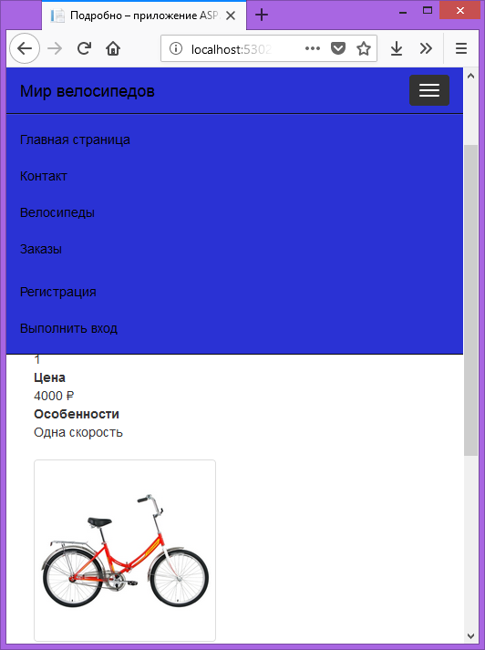
АДАПТИВНОСТЬ САЙТА
24

Slide 25
ЗАКЛЮЧЕНИЕ
25
В ходе работы были выполнены все поставленные задачи:
Разработана структурная схема сайта
Построена база данных
Создан сайт
Имеется система поиска
Введена система регистрации пользователей
Разграничен доступ для пользователя и администратора
Управление сайта производится администратором
Сайт адаптирован под маленькие окна браузеров и под браузеры мобильных устройств.

Slide 26
ЗАКЛЮЧЕНИЕ
26
В дальнейшем планируется:
Расширить ассортимент товаров.
Разработать поиск по нескольким параметрам.
Улучшить дизайн сайта.
Добавить комментарии от пользователей к товарам.
Вывести на главную страницу статистику самых популярных товаров.

Slide 27
27
СПАСИБО ЗА ВНИМАНИЕ!

